Slide 1
Види графічних об’єктів у текстовому документі та їх властивості. Вставлення, редагування та форматування фігур у текстовому документі
6 клас
Спиця Юлія Сергіївна, учитель інформатики, ОЗ «Калайдинцівський ліцей» ЛМР

Slide 2
Емоційне налаштування
У народі існує думка: якщо посміхнутися перехожому – він усміхнеться у відповідь.
Якщо посміхнутися небу – розійдуться хмари і засвітить сонце.
Якщо посміхнутися Всесвіту – трапиться щось казкове. Тож давайте посміхнемося один одному, щоб нас чекав успіх на уроці.

Slide 3
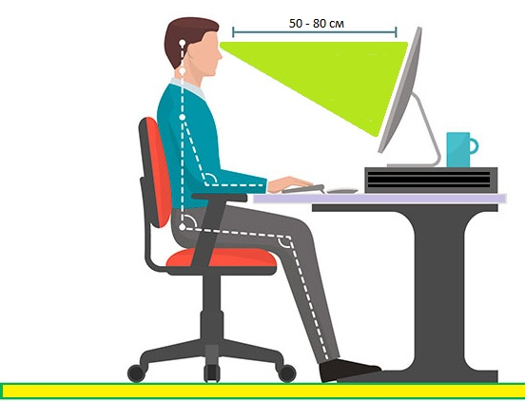
Правила поведінки в кабінеті інформатики

Slide 4
Сьогодні на уроці:
Поговоримо про види графічних об’єктів
у текстовому документі та їх властивості;
Розглянемо вставлення, редагування
та форматування фігур
Навчимося створювати, редагувати
та форматувати фігури

Slide 5
Пригадайте:
З якими графічними об’єктами ми працювали?
У яких програмах ми їх створювали?
Які властивості графічних об’єктів ви знаєте?

Slide 6
Види графічних об’єктів
У текстовий документ можна
вставити такі види графічних
об'єктів:
зображення з файлів
на вашому комп'ютері
та з Інтернету;
діаграми та знімки екрана;
зображення з готових колекцій
3D-моделі;
об'єкти SmartArt.

Slide 7
Властивості графічних об’єктів
місце розташування
зображення на сторінці
колір
спосіб обтікання
зображення текстом
товщина та тип лінії
межі зображення
розміри зображення

Slide 8
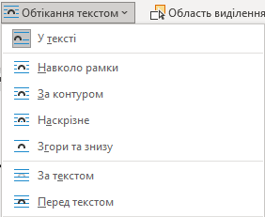
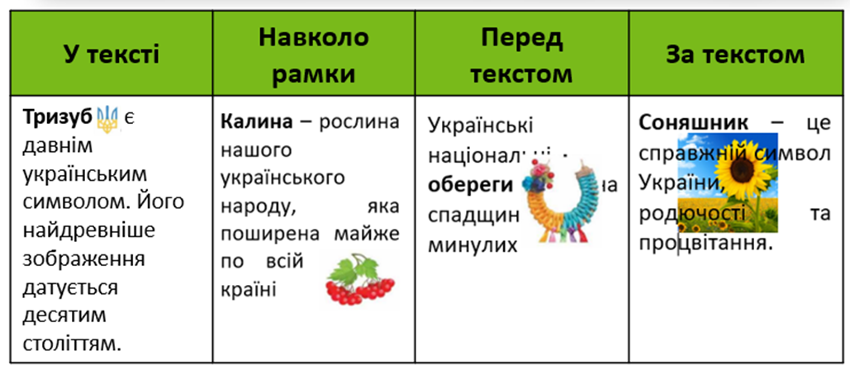
Способи обтікання
Спосіб обтікання зображення текстом - визначає взаємне розміщення тексту і зображення на сторінці документа. Може набувати значення: у тексті, навколо рамки, за контуром, за текстом, перед текстом

Slide 9
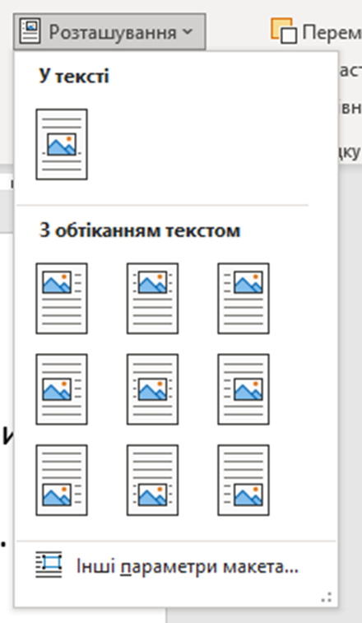
Розташування на сторінці
Розташування на сторінці — визначає місце розміщення зображення на сторінці відносно країв (полів) сторінки. Властивість може набувати значення: вгорі ліворуч, посередині по центру, внизу праворуч, посередині ліворуч

Slide 10
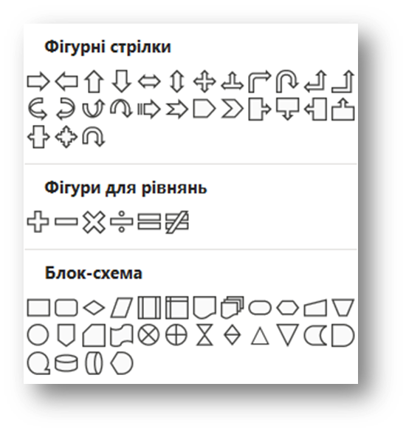
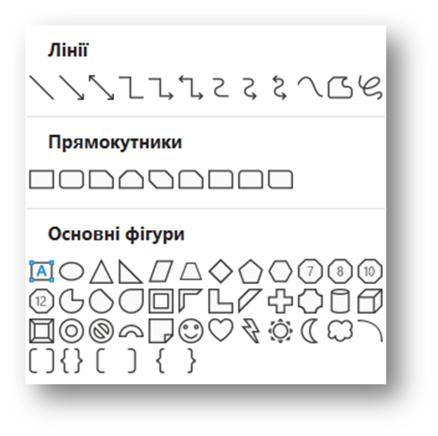
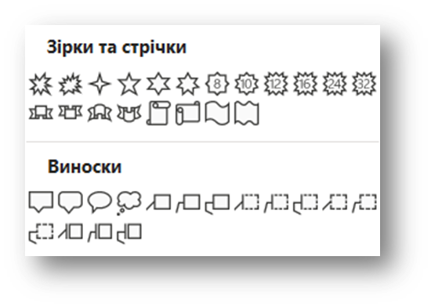
Фігури
Фігури, які можна вставити в текстовий документ, поділяються на кілька видів: лінії, основні фігури, фігурні стрілки, елементи блок-схем, виноски, зірки та стрічки.

Slide 11
Вставлення, редагування та форматування фігур у текстовому документі відбувається аналогічно до того, як ви це робили в комп'ютерних презентаціях.
1
2
Вибрати в наведеному переліку потрібну фігуру
3
Перевести вказівник у робочу область документа.
Вибрати на вкладці Вставлення
у групі Ілюстрації кнопку Фігури.
4
Перевести вказівник у робочу область документа.
5
Перемістити вказівник у кінцеву точку малювання фігури, утримуючи натиснутою ліву кнопку миші.
6
Відпустити ліву кнопку миші.

Slide 12
Вставлену фігуру можна редагувати і форматувати
Форматування фігур, уставлених у текстовий документ, виконується з використанням елементів керування тимчасової вкладки Формат фігури, яка автоматично з'являється на Стрічці після вибору фігури

Slide 13
Фігури, уставлені в
текстовий документ,
можна накладати одну
на іншу,
подібно до
створення аплікації
з різних
паперових елементів.
1. Виділити фігуру та перемістити її в інше місце текстового документа, де розміщено інші фігури

Slide 14
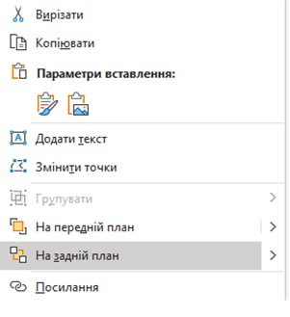
2. Послідовність накладання фігур можна змінити за допомогою кнопки, які знаходяться - Формат фігури, або уконтекстному меню (права кнопка миші

Slide 15
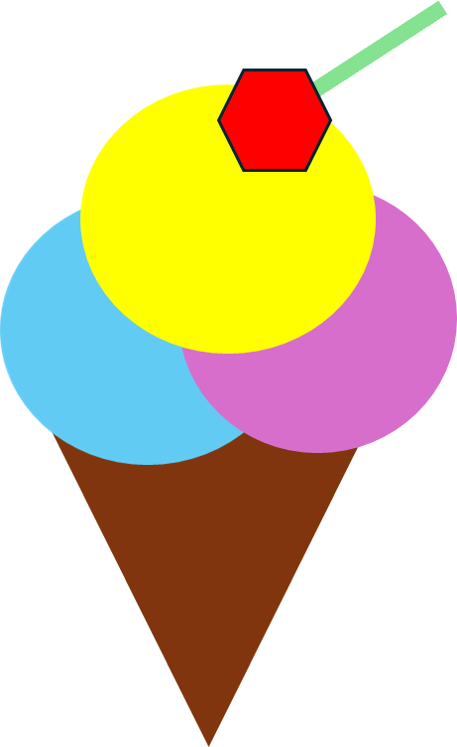
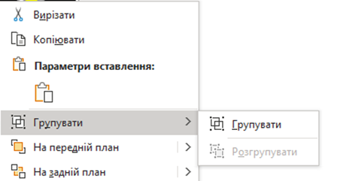
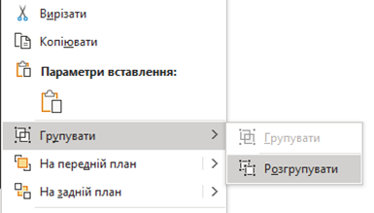
3. Фігури, з яких складено деяке графічне зображення, для зручності опрацювання бажано згрупувати, і в подальшому ці фігури будуть сприйматися як один графічний об'єкт.
4. За потреби для подальшого опрацювання окремих фігур графічний об'єкт можна розгрупувати.
Ці операції виконуються з використанням команд кнопки Групувати об'єкти у групі Упорядкувати тимчасової вкладки Формат фігури.

Slide 16
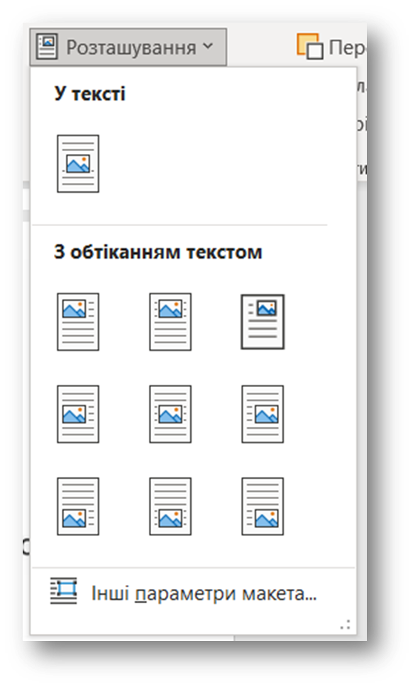
можна змінити спосіб
розташування створеного
графічного об’єкта
на сторінці текстового документа
Розташування
вкладки Формат фігури
групи Упорядкувати
вкладки Формат фігури.
обтікання
кнопки Обтікання текстом
групи Упорядкувати

Slide 17
Інтерактивні вправи

Slide 18
Працюємо з комп'ютером Увага! Під час роботи з комп'ютером дотримуйтеся вимог безпеки життєдіяльності та санітарно-гігієнічних норм.

Slide 19
Згадаймо:
1.Графічні об'єкти яких типів можна вставляти в текстовий документ? З яких джерел їх можна вставити?
2. Які властивості мають графічні об'єкти в текстовому документі?
3.Які операції можна виконувати з уставленими в текстовий документ графічними об'єктами?

Slide 20
Домашнє завдання:
§ 3.3 (ст.65-70) опрацюйте.

Slide 21
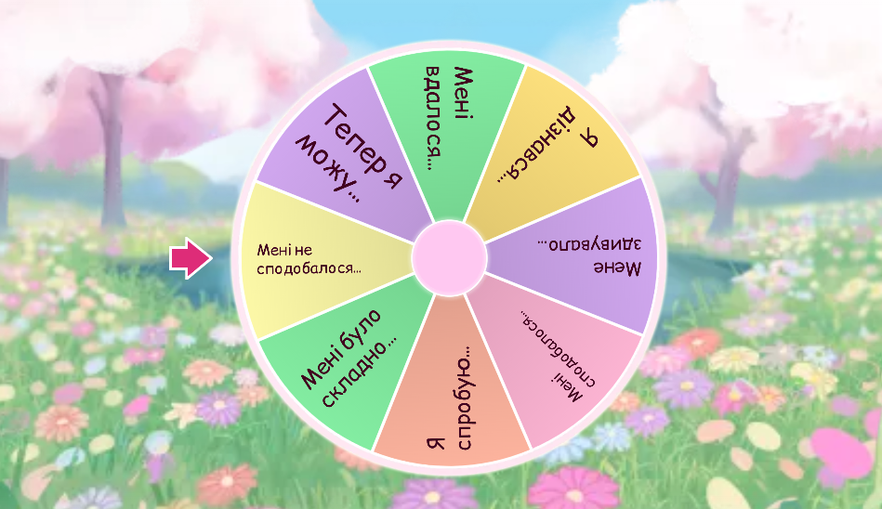
Рефлексія

